Slide 1


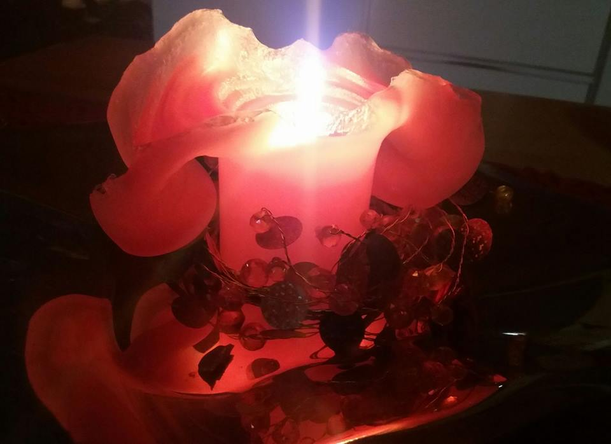
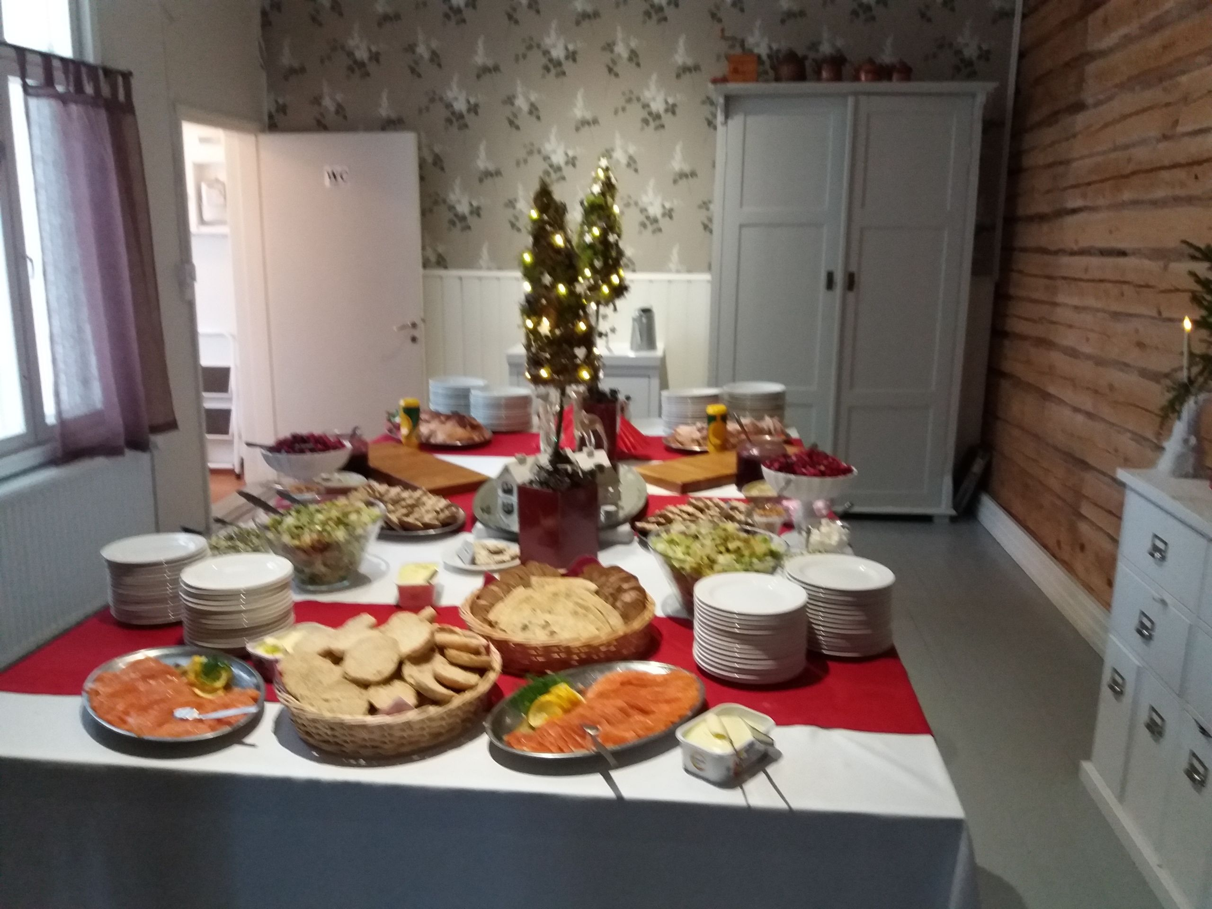

Syyskokous 2.12.2019
Jyty Kalajoki ry:n sääntömääräinen syyskokous pidetään 2.12.2019 klo 18.00
Kokouspaikka on Wanha Aapiskukko Käännänkylässä, osoite Haantie 4, 85140 Tynkä
Kokouksen jälkeen nautitaan jouluateria pitkän kaavan mukaan ☺
Illan aikana ohjelmassa myös joululauluja ja arvontaa.
Ilmoittautumiset 25.11.2019 mennessä ruokavalio toiveineen
TERVETULOA MUKAAN

